Slide 1
Operációs rendszer(ek)
A Windows népszerűsége

Slide 2
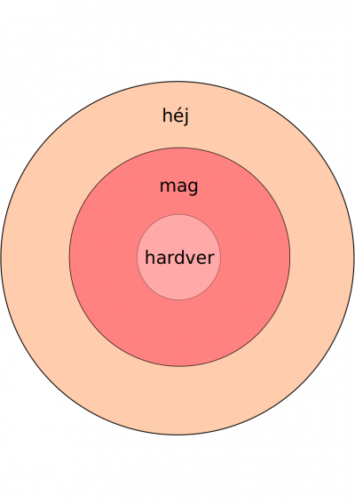
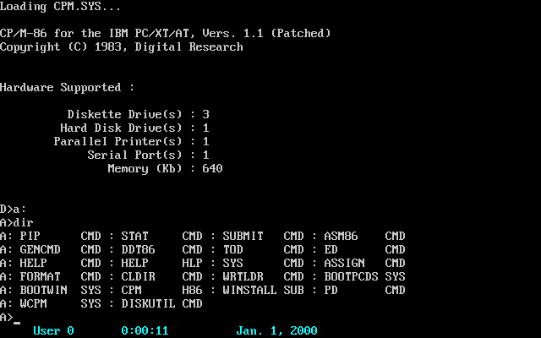
Operációs Rendszer
Fogalma
Funkciója
Felépítése
Használata

Slide 3

Windows
Népszerűsége és annak okai
Rendszerbiztonság
Verziók:
DOS, Windows 1.0 és 2.0, Windows 3.1, Windows 95/98/Me, Windows NT, Windows XP, Windows Vista, Windows 7, Windows 8, Windows 8.1 (Windows Blue), Windows 10, Windows 11, Windows 12

Slide 4

Linux
Népszerűsége és annak okai
Linux Kernel
Fejlesztés
Biztonság

Slide 5
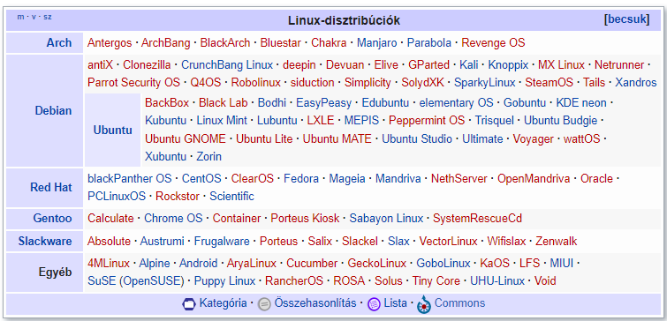

Slide 6


UBUNTU
Eredet
Felület
Testvérek
Project tulajdonos?
Pro vs con

Slide 7
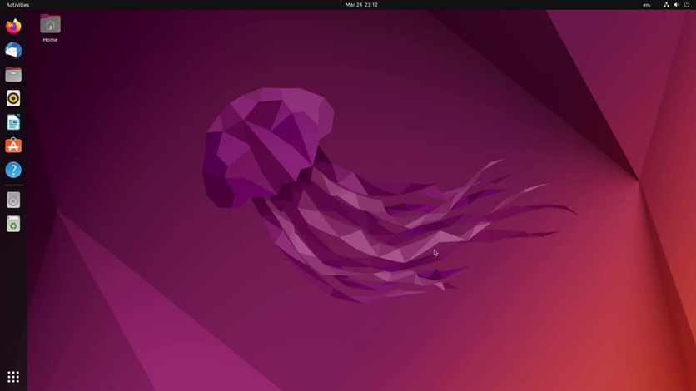

Slide 8
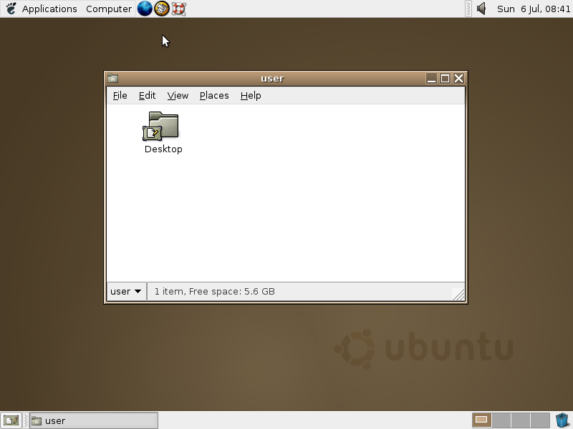

Slide 9
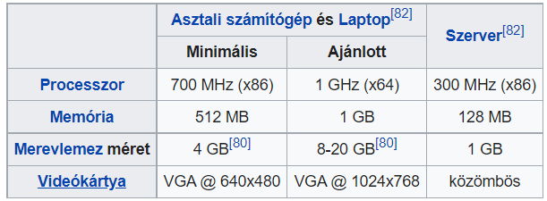

Slide 10
Köszönöm a figyelmet!

Slide 11
Források
Operációs rendszer – Wikipédia (wikipedia.org)
Monolitikus rendszermag – Wikipédia (wikipedia.org)
Hibrid kernel – Wikipédia (wikipedia.org)
Mikrokernel – Wikipédia (wikipedia.org)
Rendszermag – Wikipédia (wikipedia.org)
Windows – Wikipédia (wikipedia.org)
Linux – Wikipédia (wikipedia.org)
Linux-disztribúció – Wikipédia (wikipedia.org)

